Slide 1
7. разред - Историја

Slide 2
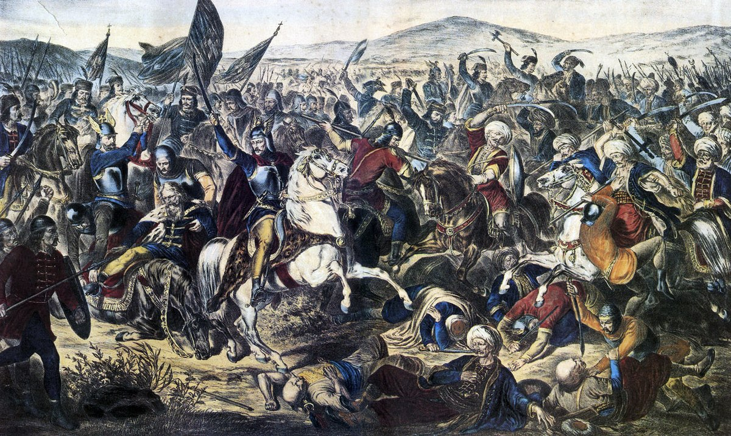
Косовска битка и легенда
Косовска битка 28.6.1389.године -ток и посљедице битке
Косовска легенда - предање на којем је изграђена народна историјска свијест

Slide 3
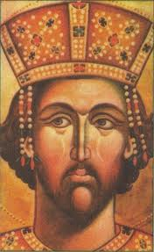
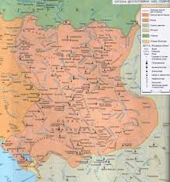
Српска деспотовина ( 1402 -1459 )
деспот Стефан Лазаревић (1402-1427 )
престоница Београд
деспот Ђурађ Бранковић
( 1427-1456 )
престоница Смедерево
пад Србије 1459. године
карта- Српска деспотовина 1423.г

Slide 4
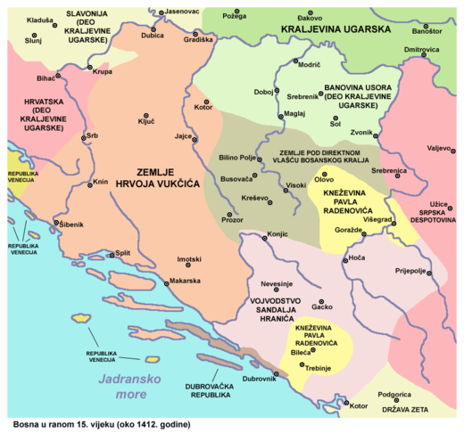
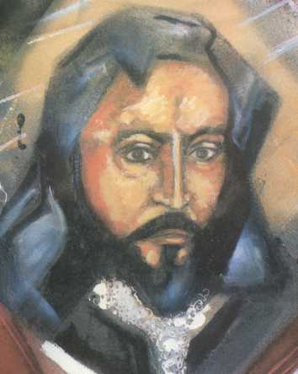
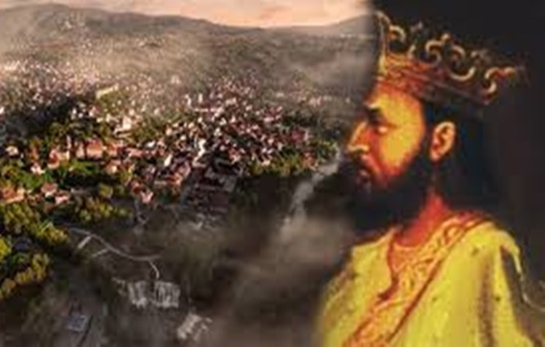
Слабљење и пад Босне под турску власт
--превласт обласних господара Хрватинићи, Павловићи ,
Косаче - притисци Угарске и Турске
-осамостаљење Херцеговине
Стјепан Вукчић Косача херцег од светог Саве 1448. године
Стјепан Томашевић, посљедњи босански краљ
-пад Босне 1463. г.
- пад Херцеговине 1482.г.

Slide 5
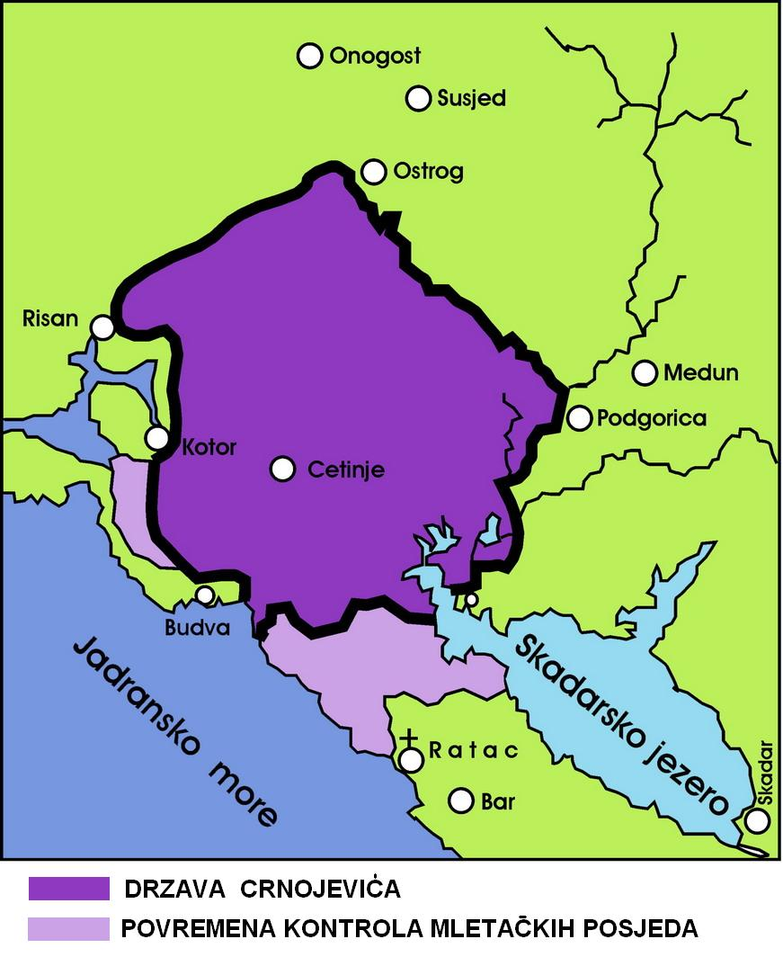
Зета за вријеме Балшића и Црнојевића
-област Балшића ( друга пол.14.в. и почетак 15.в.)
Црнојевићи , господари Горње Зете
сукоби са Млечанима и Турцима
пад Зете 1496.

Slide 6
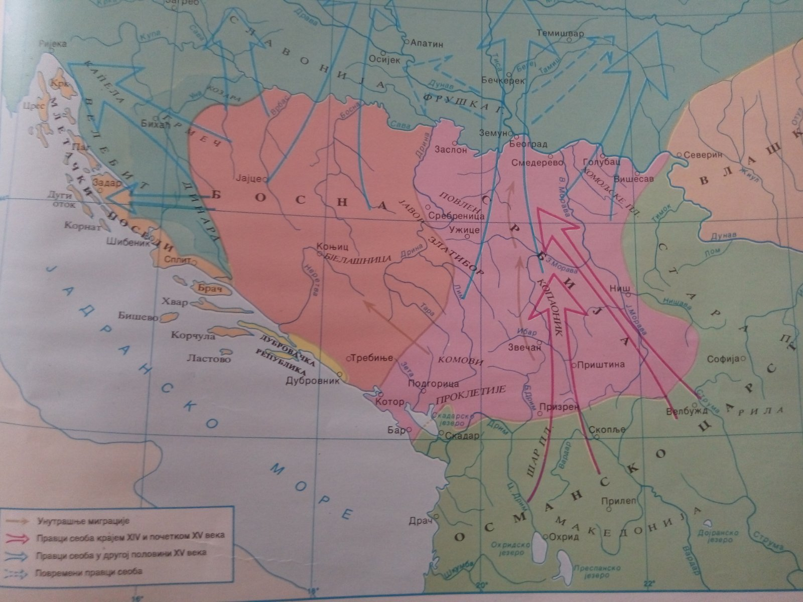
Сеобе Срба у 15. и 16.вијеку
узроци и правци сеоба
насељавање у Јужну Угарску и Хабсбуршку монархију
живи бедем
карта – Сеоба Срба у 14 и 15. вијеку

Slide 7
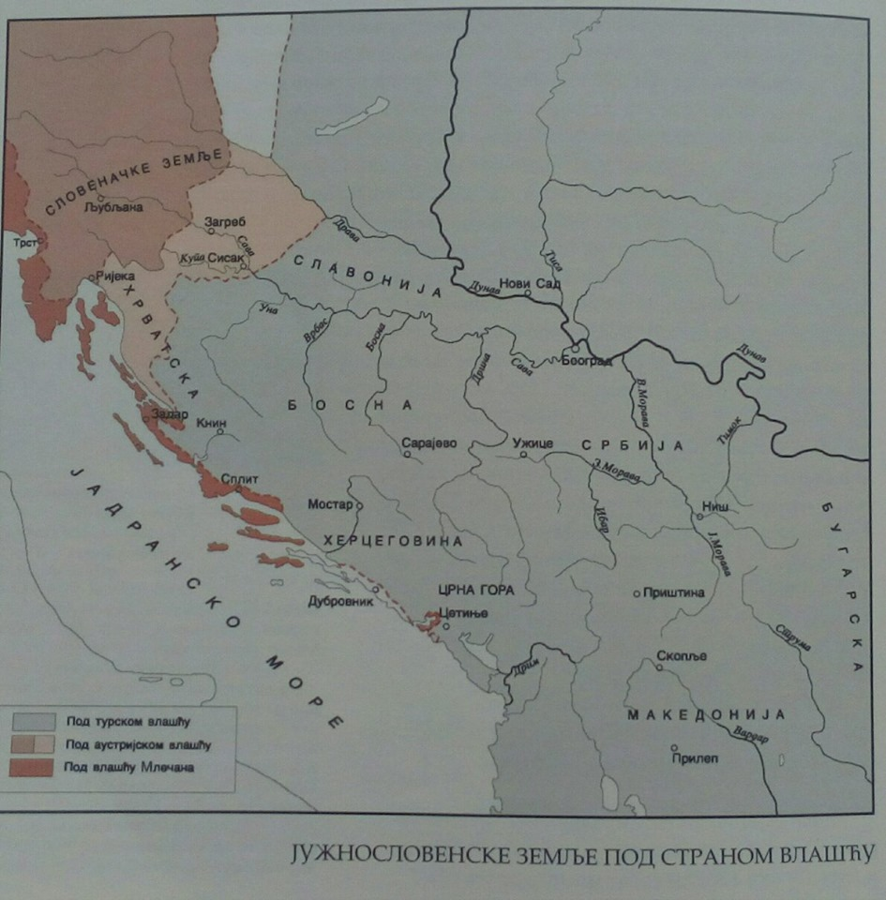
Посљедице турских освајања
Губитак независности
Прекинут самосталан привредни, друштвени, политички и културни развој балканских народа
Демографске промјене

Slide 8
Драги ученици, срећно ! Учите, маштајте , сањајте ! Будите радознали, јер сваки дан је прилика да се научи нешто ново.

